Slide 1

Trường Tiểu học Đa Phúc
Chào mừng thầy cô và các em
học sinh đến với tiết
Tiếng Việt – Lớp 3A2
Giáo viên: Nguyễn Hồng Nhung

Slide 2

5
Hoạt động nối tiếp

Slide 3



Thứ ... ngày ... tháng ... năm...
Notes:
Thiết kế bởi Hương Thảo - Zalo 0972.115.126

Slide 4

Quan sát chữ L hoa
Chữ hoa L được tạo bởi 3 nét cơ bản:
nét cong dưới
2
ô ly rưỡi
nét
lượn dọc
nét lượn ngang nối liền nhau
2 ô ly
Notes:
Thiết kế bởi Hương Thảo - Zalo 0972.115.126

Slide 5
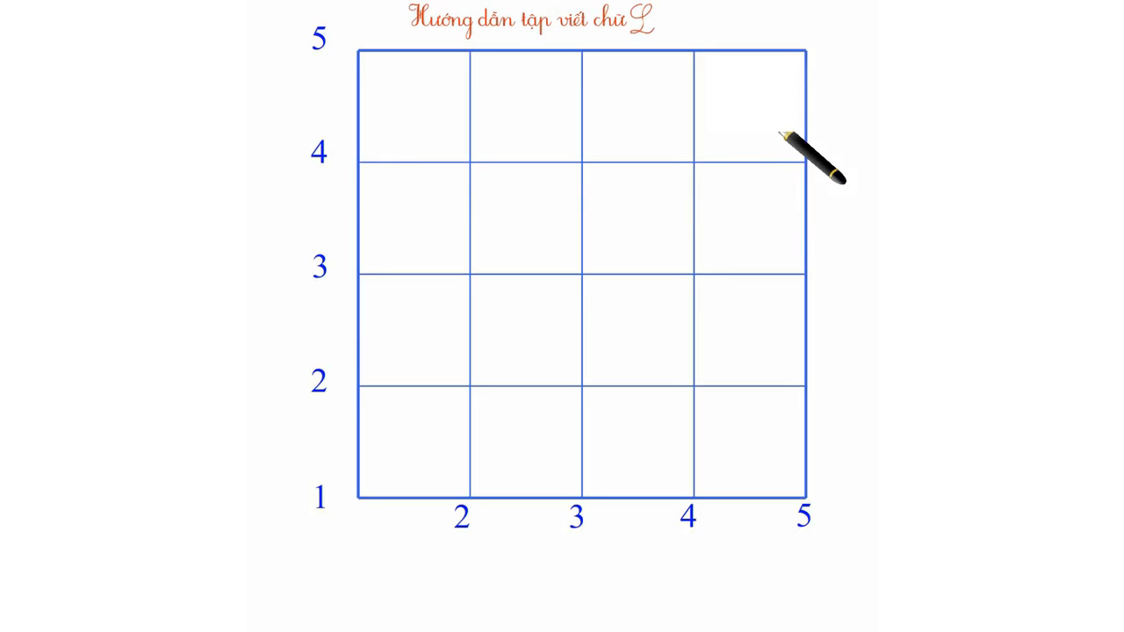
Quan sát cách viết chữ L hoa

Slide 6

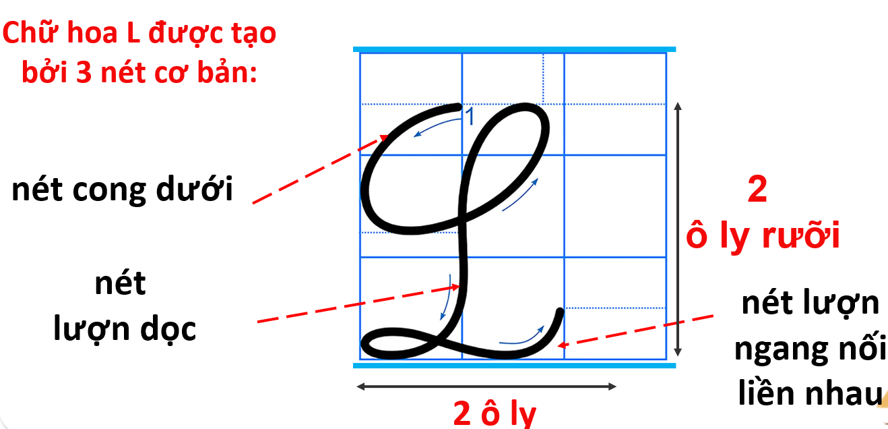

Cùng luyện viết chữ L hoa
Viết vào bảng con
Viết vào
Vở tập viết

Slide 7

Thiết kế bởi Hương Thảo - Zalo 0972.115.126
2
Luyện viết
từ ứng dụng

Slide 8

Viết từ ứng dụng
Lam Sơn
Ý nghĩa: Lam Sơn là tên gọi của một ngọn núi ở tỉnh Thanh Hóa, nơi đây từng là khu căn cứ đầu tiên của nghĩa quân Lam Sơn đánh giặc Minh.

Slide 9
Lam Sơn
Nêu độ cao các con chữ trong từ ứng dụng.
Chữ L, S cao 2 li rưỡi
Chữ a, m, n cao 1 li.
Khoảng cách giữa các chữ trong từ ứng dụng là bao nhiêu?
Khoảng cách giữa các chữ là 1 con chữ o.

Slide 10
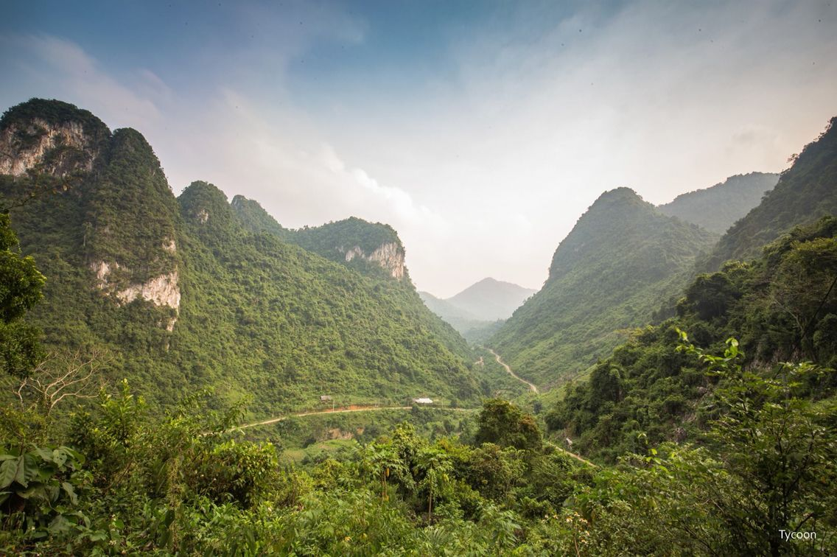
Mũi NƧ
Lam Sơn

Slide 11

Viết từ ứng dụng
Lam Sơn
Lam Sơn
Viết vào bảng con

Slide 12

3
Luyện viết
câu ứng dụng

Slide 13

Viết câu ứng dụng
Cao nhất là núi Lam Sơn
Có ông Lê Lợi chặn đường giặc Minh.
(Ca dao)
Viết vào
Vở tập viết
Em chú ý cách đặt dấu thanh nhé!

Slide 14
Ý nghĩa câu ứng dụng
Ý nghĩa: Câu thơ ca ngợi ngọn núi Lam Sơn ở tỉnh Thanh Hóa. Đây là nơi diễn ra cuộc khởi nghĩa đánh đuổi quân Minh xâm lược do Lê Lợi lãnh đạo và kết thúc bằng việc giành lại độc lập cho nước Đại Việt và thành lập nhà Hậu Lê.
Notes:
Thiết kế bởi Hương Thảo - Zalo 0972.115.126

Slide 15
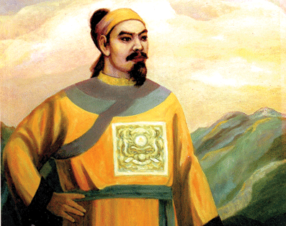
Ông Lê Lợi
(1385 – 1433)
Là vị anh hùng dân tộc có công lớn đánh đuổi giặc Minh giành độc lập cho dân tộc, lập ra triều đình nhà Lê. Hiện nay có nhiều đường phố ở các thành phố lớn, thị xã mang tên Lê Lợi (hay Lê Thái Tổ)

Slide 16

4
Luyện viết thêm

Slide 17
Luyện viết thêm
LΪg laζ đáy wưϐ Łn ǇrƟ
Thàζ xây δĀ λμĞc wΪ ιΠ bŗg vàng.
(Tǟíε Tǟuΐİn KΗϛu)

Slide 18

5
Hoạt động nối tiếp

Slide 19


Tạm biệt
và hẹn gặp lại!
Notes:
Thiết kế bởi Hương Thảo - Zalo 0972.115.126

